Slide 1
政治经济学
南开大学经济学院 冯志轩

Slide 2
任课教师
冯志轩
2007-2011年 中国人民大学 经济学院 经济学学士
2011-2013年 中国人民大学 经济学院 政治经济学硕士
2013-2016年 中国人民大学 经济学院 政治经济学博士
2014-2015年 加州大学洛杉矶分校 加州社会科学实验室 联合培养
研究方向：政治经济学的实证方法、国际贸易理论和激进地理学

Slide 3
课程安排
授课形式：讲授为主
教材：《马克思主义政治经济学概论》，北京：人民出版社、高等教育出版社，2011年。
参考书：
徐禾，《政治经济学概论》，北京：中国人民大学出版社，2011.
张俊山：《政治经济学：当代观点》，北京：清华大学出版社，2015

Slide 4
课程安排
考核形式：
期末考试（闭卷-经济学系统一安排）：60%
平时成绩：40%
平时成绩所包括的内容：
出勤：点名4-5次
理论上是随机的，但是受到一些因素的影响
第一次点名未到不影响成绩
第二次点名未到不影响成绩
第三次点名未到总成绩最高分为60分
读书笔记一篇40分

Slide 5
课程安排
读书笔记
一共七个主题
每个主题下有必读的2-3篇文献和一些选读的文献
一篇文献综述
能够梳理理论的发展、争论，讲一个完整的故事
有自己的评论和观点
3000字以上，考试时上交

Slide 6
课程安排
答疑
邮箱：fengzhixuan@nankai.edu.cn
邮件请注明问题
公邮
地址：nkupe2017@163.com
密码：nankaidaxue

Slide 7
第一讲 导论

Slide 8
什么是政治经济学
经济学一词源自古希腊时代对管理奴隶主的庄园学问的称呼
十六十七世纪，重商主义兴盛，关注国家财富的增加，并将相应的学说称之为：政治经济学
最早使用者：蒙克莱田《献给国王和王太后的政治经济学》

Slide 9
什么是政治经济学
重商主义之后出现了古典政治经济学
英国：威廉·配第、约翰·洛克、大卫·休谟、理查德·坎蒂隆
法国：布阿吉尔贝尔 、魁奈

Slide 10
什么是政治经济学
古典政治经济学体系的形成
亚当·斯密《国民财富性质和原因的研究》
大卫·李嘉图《政治经济学及赋税原理》

Slide 11
什么是政治经济学
李嘉图的理论存在两种截然不同的观点
支持者：詹姆斯·穆勒
反对者：马尔萨斯、萨伊
综合：约翰·斯图亚特·穆勒

Slide 12
什么是政治经济学
小穆勒的综合之后出现了边际革命
杰文斯《政治经济学原理》
瓦尔拉斯《纯粹政治经济学要义》
门格尔《国民经济学原理》
马歇尔将边际革命的思想与传统的古典经济学的生产理论结合，创立了新古典经济学，在巨作《经济学原理》并去掉了“政治”的前缀，有了今天的称呼
当然马歇尔后面的故事也很精彩，当时的经济学只是今天的微观经济学，凯恩斯的出现才有了现代宏观经济学

Slide 13
什么是政治经济学
但是刚才只是故事的一侧
约翰·斯图亚特·穆勒之后马克思出现了
马克思和恩格斯继承了斯密、李嘉图等古典经济学家的一些观点和分析框架，但是否定了李嘉图之后的学者的观点，与古典政治经济学相对立，给他们起了个新名字叫庸俗政治经济学。

Slide 14
什么是政治经济学
马克思创立了新的经济学体系之后，经历了百年的发展，形成了一个与边际革命后的新古典经济学完全不同的流派。这个流派继承了政治经济学的名字。
政治经济学在今天专指马克思主义经济学

Slide 15
什么是政治经济学
政治经济学是经济学的一个流派
那么流派是什么？不同流派的区别在哪里？

Slide 16
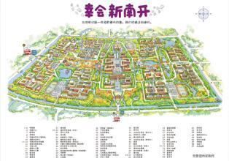
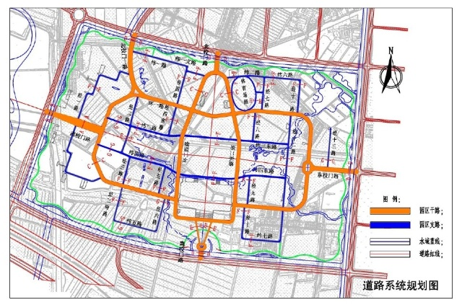
什么是政治经济学

Slide 17
什么是政治经济学
两张地图反映的是一个地区，但是大相径庭，为什么？
绘图方法不同
经济学的不同流派就像不同方法制作的地图

Slide 18
政治经济学的方法论
历史唯物主义
物质资料生产是政治经济学的出发点
哲学的前提：《关于费尔巴哈的提纲引发》
生产是一切时代存在和发展的前提

Slide 19
政治经济学的方法论
物质资料生产的两个方面
生产力：人类利用自然和改造自然、进行物质资料生产的能力
三要素：劳动者、劳动资料和劳动对象
生产关系：人们在生产过程中形成的相互关系
狭义：生产资料所有制关系
广义：再生产过程中的经济关系
生产力决定生产关系，生产关系反作用于生产力

Slide 20
政治经济学的方法论
为什么生产力决定生产关系呢？
一个来自恩格斯的比喻：武器与军事组织
丛林里的实验
一种可能更好的解读：
不是实体范畴的关系是属性范畴
不适应生产力的生产关系都消失了
斗地主的牌和玩牌的形式
生产力为什么会不断变化呢？
人类的本性？
时间的节约？
也可能只是一个被动的结果：变了总比不变强

Slide 21
政治经济学的方法论
经济基础：生产关系的总和
上层建筑：政治、法律制度和设施的总和以及政治法律思想、道德、艺术、宗教、哲学等社会意识形态
经济基础决定上层建筑，上层建筑具有反作用
上层建筑：再生产社会关系
机械唯物主义？
意识形态：波普尔还是列宁
还是《关于费尔巴哈的提纲》

Slide 22
政治经济学的方法论
历史唯物主义的背后：唯物辩证法
历史观
社会的变革
社会一个有机联系的整体
阶级的重要性

Slide 23
政治经济学的研究对象
生产关系
联系生产力和上层建筑
本身是一种方法论的体现：把经济关系看成是一种社会关系
请注意：这里的关系是一种客观的对象

Slide 24
方法论的背后：立场
每个理论拥有不同的方法
方法的选择从何而来？
抽象法的运用
一个副产品：从抽象到具体的叙述

Slide 25
方法论的背后：立场
阶级结构的重要性
既然存在立场，科学性又从何而来呢？
亨普尔：沙滩的沙子
不同的地图是否是好地图取决于你要用这些地图干什么

Slide 26
方法论的背后：立场
三种类型的经济学争论
马尔萨斯陷阱是否存在？
要不要国有企业？要不要产业政策？
消费者选择理论好不好？

Slide 27
为什么要学习政治经济学
认识这个世界
理解这个社会的运行
理解这个社会中的人
理解社会科学
改变这个世界？

Slide 28
题外话
为什么总是马克思？其他人呢？
政治经济学是不是不喜欢用数学呢？
政治经济学现在是个什么状况呢？

Slide 29
本讲文献：第一专题 政治经济学方法论
必读：
马克思：《政治经济学批判》导言
谢尔曼：《激进政治经济学基础》，北京：商务印书馆，1993.
第一章：政治经济学的哲学基础
第二章：政治经济学的社会学基础
选读：
马克思：《关于费尔巴哈的提纲》
张宇等主编：《高级政治经济学》，北京：中国人民大学出版社，2012年
第三章：马克思主义经济学的五个方法论命题
海尔布隆纳：《马克思主义：赞成与反对》，上海：东方出版社，2016
第一章：导言
第二章：哲学辩证法
第三章：对历史的唯物主义解释

